Slide 1
3単現のs
3人称単数現在のs

Slide 2
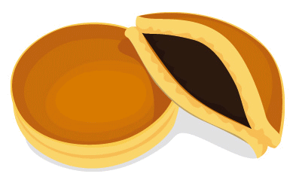
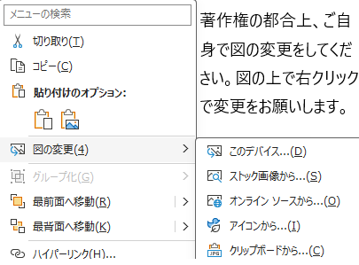
I like Dorayaki.
Notes:
左にのび太君
右にドラえもん

Slide 3
You like Dorayaki.
Notes:
左にのび太君
右にドラえもん

Slide 4
You like Dorami.
Notes:
左にのび太君
右にドラえもん
セリフの中はドラミちゃん

Slide 5
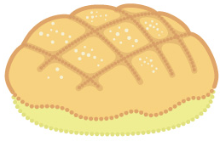
Doramichan likes
melon-pan.
Notes:
左にのび太君
右にドラえもん
セリフの中はドラミちゃん

Slide 6
I like Shizuka.
Notes:
左にのび太君
右にドラえもん
セリフの中はしずかちゃん

Slide 7
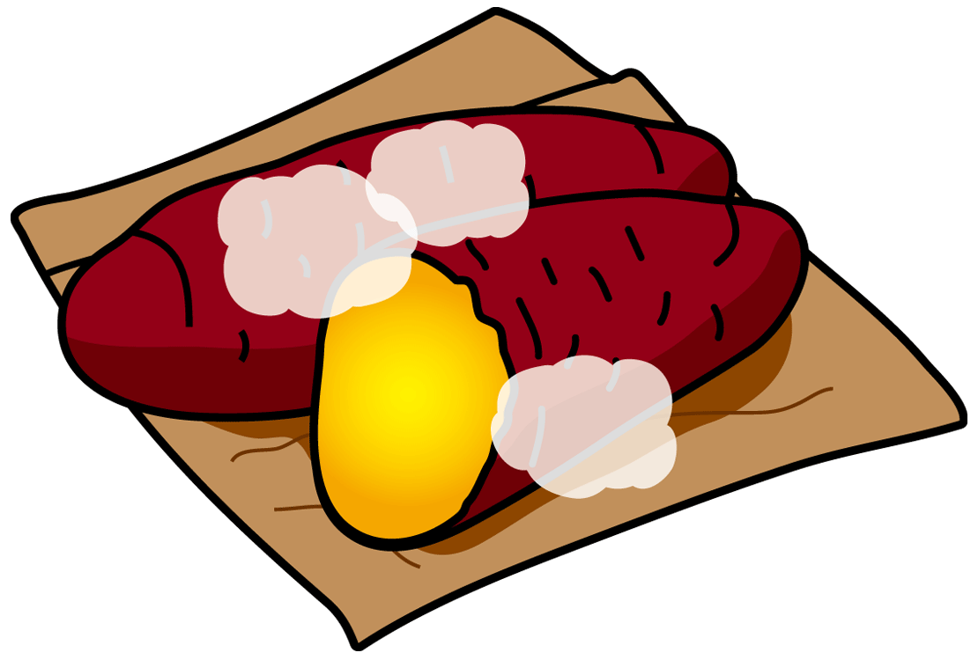
She likes sweet potatoes.
Notes:
左にのび太君
右にドラえもん
セリフの中はしずかちゃん

Slide 8
Gian likes Giako.
Notes:
左にのび太君
右にドラえもん
セリフの中は左ジャイアン、右ジャイ子

Slide 9
I like dorayaki.
Doraemon likes dorayaki.

Slide 10
sが余計についていたけど・・・
意味は変わらなそう・・・

Slide 11
3単現のs

Slide 12
3単現のs
どんなときにsがつくの？

Slide 13
I like dorayaki.
You like dorayaki.
Doraemon likes dorayaki.
He likes dorayaki.
We like dorayaki.
They like dorayaki.

Slide 14
文の最初に来ている主語の
違いでsがつくことがある
主語の種類を分けてみよう。

Slide 15
Gian likes Giako.
その他の人や物
3人称
話す人
１人称
聞く人
２人称
Notes:
左にのび太君
右にドラえもん
セリフの中はジャイアン

Slide 16
話をするときに 出てくる人 |  | 単数 （１人、１つ） |  | 複数 （２人以上、２つ以上）
１人称 | 話す人
２人称 | 聞く人
３人称 | その他の 人や物
I
like
We
like
You
like
You
like
He
She
It
likes
They
like
↑ここだけ！！
3人称単数のとこだけ

Slide 17
3人称単数で現在の時にだけつくS
Doraemon likes dorayaki.
3人称単数で現在の時にだけつくS
3単現のS
と言います

Slide 18
意味は何も変わらないけどつけなきゃいけないS

Slide 19
何でこんなのがあるの？

Slide 20
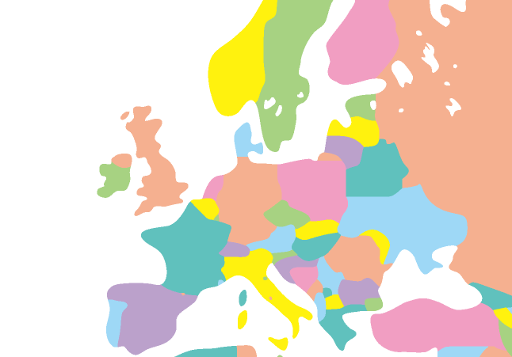
English is from England.

Slide 21
English was born from a mix of three languages.
Notes:
もともとイングランドで話されていたゲルマン系の言語（ドイツ語系）に、主にフランス語（ノルマン・フランス語）と古ノルド語（ヴァイキングの言葉）が混じり合って生まれたという歴史的背景を持っています。

Slide 22

ドイツ語の変化
時制・法 | 1単 | 2単 | 3単 | 1複 | 2複 | 3複
現在形 | -e | -st | -t | -en | -t | -en
過去形 | -te | -test | -te | -ten | -tet | -ten
現在完了 | habe + ge-t | hast + ge-t | hat + ge-t | haben + ge-t | habt + ge-t | haben + ge-t
過去完了 | hatte + ge-t | hattest + ge-t | hatte + ge-t | hatten + ge-t | hattet + ge-t | hatten + ge-t
未来形 | werde + Inf. | wirst + Inf. | wird + Inf. | werden + Inf. | werdet + Inf. | werden + Inf.
接続法 I | -e | -est | -e | -en | -et | -en
接続法 II | -te | -test | -te | -ten | -tet | -ten
命令形 | — | -e / — | — | -en | -t | -en
現在分詞 | — | — | — | — | — | -end
過去分詞 | — | — | — | — | — | ge-t

Slide 23

フランス語の変化
時制・法 | Je | Tu | Il/Elle | Nous | Vous | Ils/Elles
直説法 現在 | -e | -es | -e | -ons | -ez | -ent
直説法 半過去 | -ais | -ais | -ait | -ions | -iez | -aient
直説法 単純未来 | -erai | -eras | -era | -erons | -erez | -eront
条件法 現在 | -erais | -erais | -erait | -erions | -eriez | -eraient
接続法 現在 | -e | -es | -e | -ions | -iez | -ent
接続法 半過去 | -asse | -asses | -ât | -assions | -assiez | -assent
直説法 単純過去 | -ai | -as | -a | -âmes | -âtes | -èrent
現在分詞 | -ant | — | — | — | — | —
過去分詞 | — | — | — | — | — | -é

Slide 24
こんなに
覚えられない！

Slide 25
She likes you.
その中で残ってしまったのが
このSです。
Notes:
左のび太君
右ドラえもん
セリフの中はしずかちゃん

Slide 26
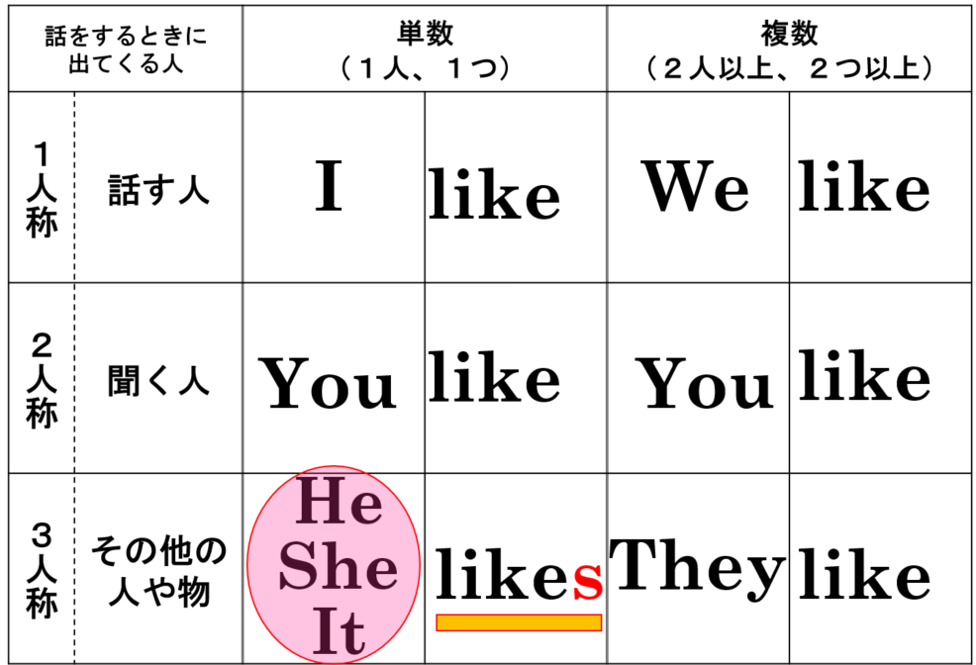
3単現のS
I like Dorayaki.
He likes Dorayaki.
Point
①主語が3人称単数の時にSがつ
きます。
②Sがついても意味は変わりません。
③昔の名残で残ってしまったもので
す。
④基本的には動詞にそのままSをつ
ければ良いですが、少し違うもの
があるので覚えましょう。
Notes:
左のび太君
右しずかちゃん
セリフの中はドラえもん

Slide 27
sをただつければよいものでない動詞
動詞の語尾 | 付け方 | 例
sh, ch, s, ss, o, x, のとき | esをつける | go → goes do → does watch → watches
子音字 ＋y のとき | yをiにかえてesをつける | study →studies cry → cries try → tries
不規則変化 have | 単語が変わる | have → has
Notes:
社長のソックス（sh , ch の s(ss) o x ）⇒ es
study, cry , try くらい

Slide 28
Practice 3単現のS
３年間をかけて慣れていこう。

Slide 29

Dorami likes melon-pan.
She likes melon-pan.

Slide 30
Doraemon loves dorayaki.
He loves dorayaki.
Notes:
図はドラえもんがどら焼きを食べている図

Slide 31
Doraemon wants dorayaki.
He wants dorayaki.
Notes:
図はドラえもんがどら焼きを食べている図

Slide 32
Doraemon eats dorayaki.
He eats dorayaki.
Notes:
図はドラえもんがどら焼きを食べている図

Slide 33
Shizuka likes sweet potatoes.
She likes sweet potatoes.
Notes:
図はしずかちゃん

Slide 34
Gian sings.
He sings.
Notes:
図はジャイアンが歌っている図

Slide 35
Doraemon has
a Time Machine.
He has
a Time Machine.
Notes:
図は
右はドラえもん
左はタイムマシーン

Slide 36
Gian （ cook ）.
s
Notes:
図はジャイアンが料理をしている図

Slide 37
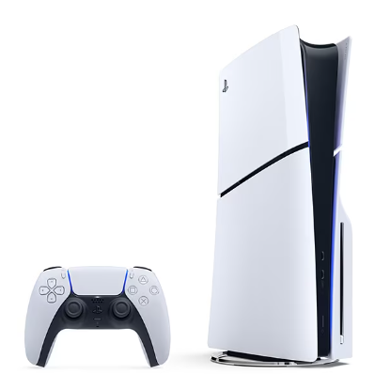
s
Suneo （ use ） PlayStation 5.
Notes:
ずはスネ夫

Slide 38
He （ drinks ） cola.
s
Notes:
図はジャイアンがスネ夫にコーラを飲ませている図

Slide 39
ies
Dekisugi（ study ）English.
Notes:
図は出木杉君

Slide 40
s
Dekisugi （ runs ）.
Notes:
図は出木杉君が走っている図

Slide 41
She （ plays ） the violin.
s
Notes:
図はしずかちゃんがバイオリンを弾いている図

Slide 42
Nobita （ plays ） soccer.
s
Notes:
図はのび太君がサッカーしている図

Slide 43
He （ plays ） baseball.
plays
Notes:
図はのび太が野球をしている図

Slide 44
s
He （ speaks ） English.
Notes:
図はのび太が「オー ハローハロー、 サンキュー、 グッバイ」と言っている図

Slide 45
He （ have ）
a dokodemo door.
has
Notes:
図はドラえもんがどこでもドアを四次元ポケットから出している図

Slide 46
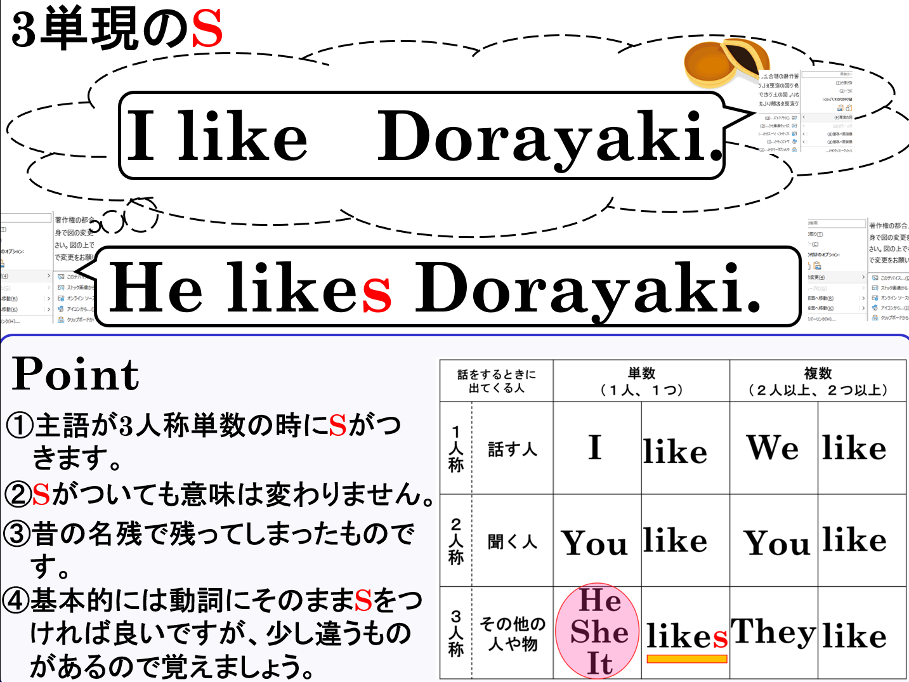

Slide 47
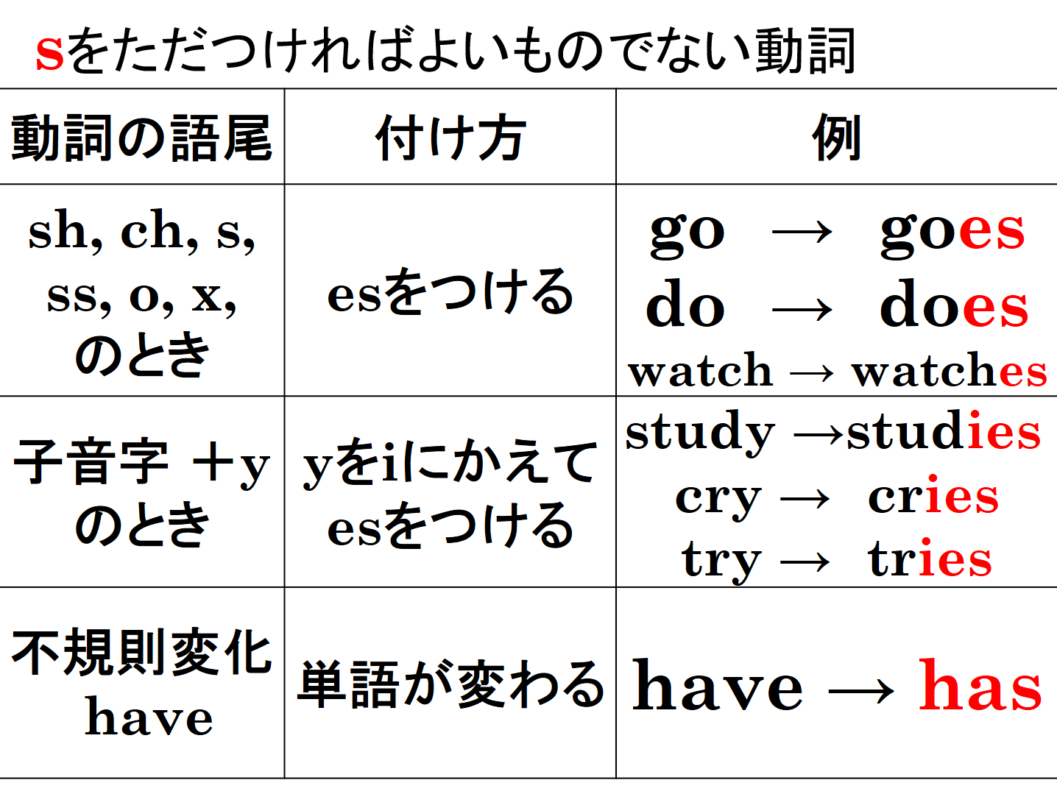

Slide 48
3単現のs
3人称単数現在のs

